Slide 1
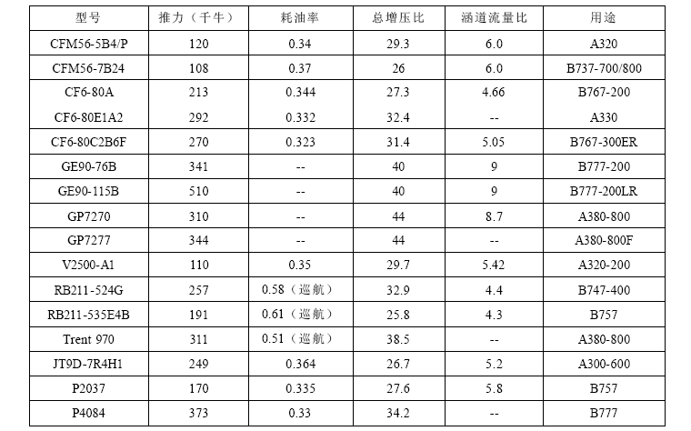

Slide 2
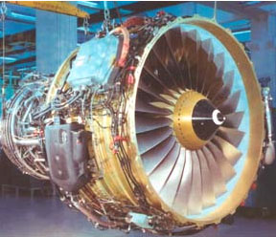
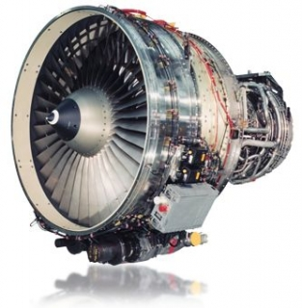
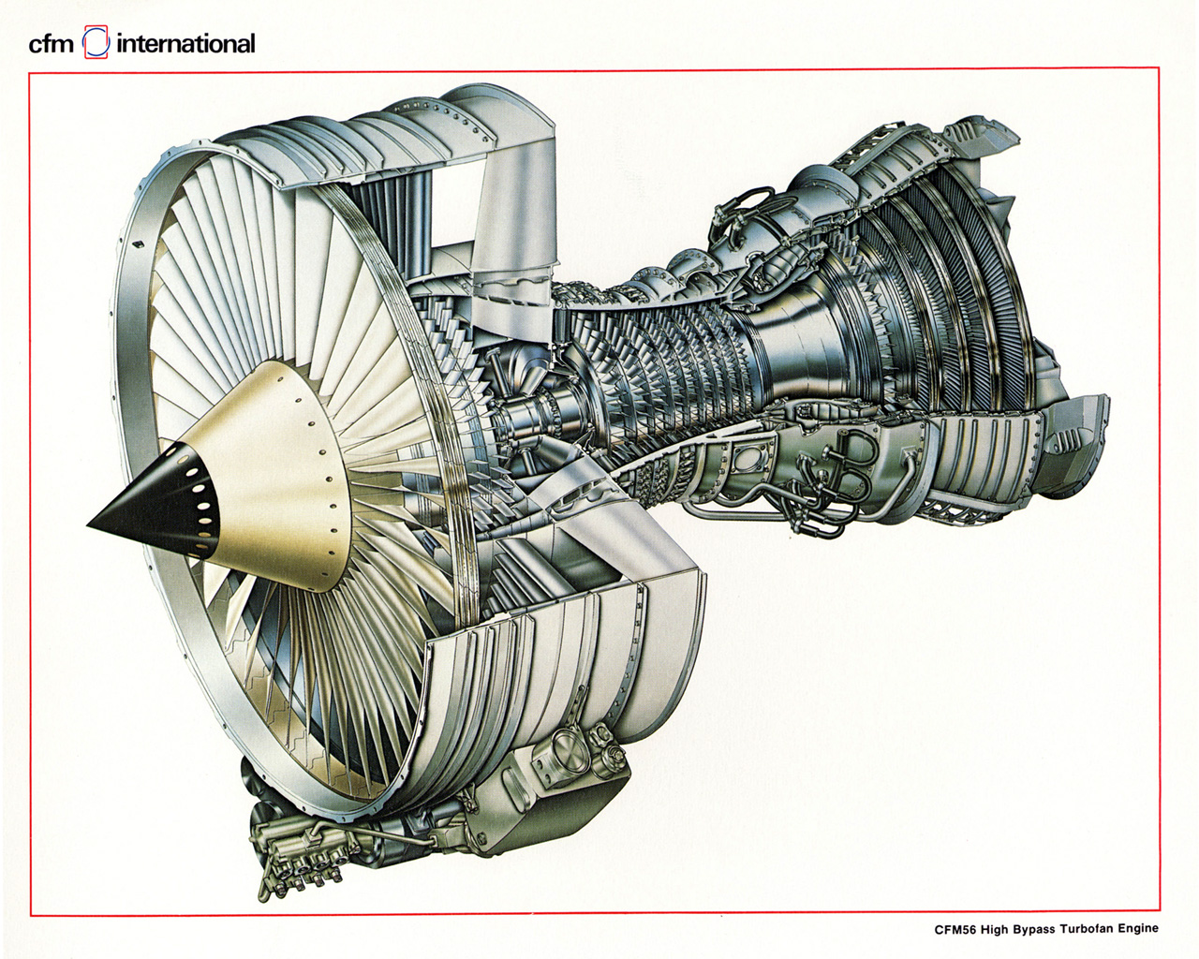
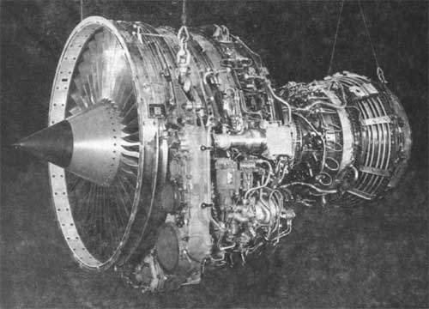
cfm56

Slide 3
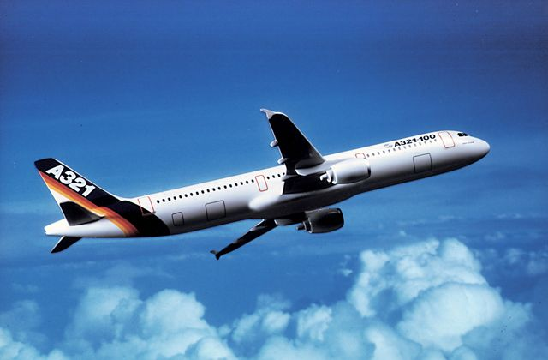
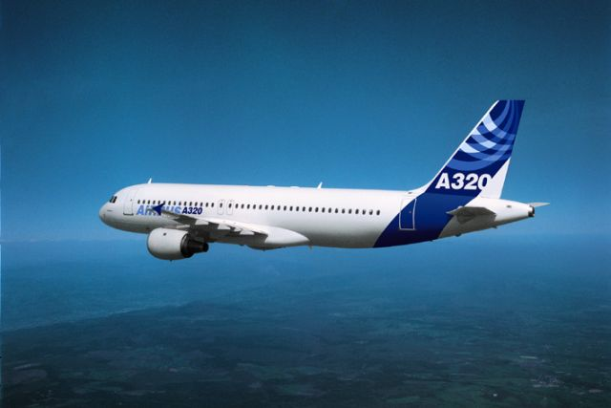
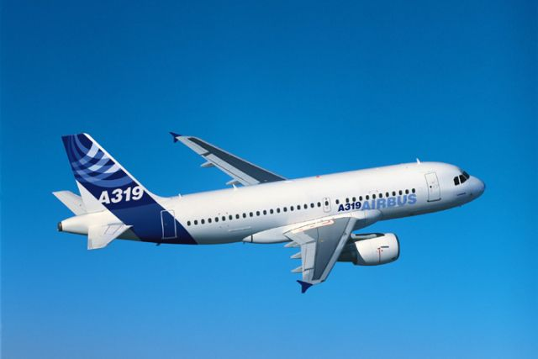


Slide 4
牌 号 CFM56
用 途 军用/民用涡扇发动机
类 型 涡轮风扇发动机
国 家 国际合作
厂 商 CFM国际公司
生产现状 生产
装机对象 CFM56-2 DC-8-71/-72/-73。
CFM56-3 波音737-300/-400/-500。
CFM56-5A/-5A3 A320-100/-200。
CFM56-5A4/-5A5 A319。
CFM56-5B A319/320/321。
CFM56-5C A340-200/-300。
CFM56-7 波音737-600/-700/-800。
军用型F108 波音KC-135R/-135FR，波音E-6/-3，KE-3。

Slide 5
研制情况
1969年法国政府针对国际民用航空市场形势提出了研究10t推力级涡扇发动机的课题，法国SNECMA公司经过分析和调查，1971年底选择了美国GE公司作为合作伙伴，以美国F101军用涡扇发动机的核心机为基础发展满足80年代飞机低油耗、低噪声、低污染要求的发动机。
1971年11月两家公司决定联合研制10000daN级的大涵道比的发动机。1972年2月完成设计并开展试制，1974年9月正式组成CFM国际公司，发动机定名为CFM56，试制的头两台发动机相继在两家公司试车台试车。
研制试验共用11台发动机，其中5台用于飞行试验。1979年11月在美国改装的波音707-320上首飞，后来累计飞行130h，同时在法国的“快帆”飞行台上完成了必要的试验。1979年11月9日CFM56-2型发动机获得美、法两国的适航证。
CFM56从1971年两家公司签订合作协议开始到取证时为止，扣除中间停顿1年半时间，共耗时7年，发展费用花了10亿美元。该发动机自1979年3月被选定改装麦克唐纳·道格拉斯公司的DC-8飞机，至1986年共改装了110架飞机(每架4台)。

Slide 6
CFM56-2-B1 军方编号F108-CF-100用于换装美国空军的波音KC-
135R加油机和法国空军的C-135ER。
CFM56-2A2 军方编号F108-CF-402，用于装备美国海军的波音E-
6A和E-8A。
CFM56-3 是在CFM56-2基础上发展的，核心机与低压涡轮与-2
型相同，而风扇为CF6-80A的缩型。
CFM56-5A 为空中客车A320发展的发动机。为同IAE的V2500竞
争，设计了新的36个叶片的风扇和新的4.5级低压涡
轮。同CFM56-2相比，耗油率降低了13～15%，可靠性
提高了30～40%。
CFM56-5A1 于1987年8月获得美、法两国适航证，1988年2月开始
用于汉莎航空公司的A320。
CFM56-5A4 为-5A1的降推力改型，用于加拿大航空公司订购的
A319。
CFM56-5B 有5种推力型别。采用了先进的双环腔燃烧室，发动
机的NOx排放物较一般发动机降低约35%。

Slide 7
CFM56-5C 是为空中客车A340四发远程客机设计的。发动机核心机与
CFM56-5B相同，低压部分同CFM56-5A1相比，风扇直径加
大101.6mm，增压级增加1级，低压涡轮为5级，采用了长管
道混排喷管和第二代FADEC。发动机耗油率比FM56-5A1降低
约5%，噪声比联邦航空局Ⅲ级要求低20db。属于-5C型的有
以下一些型别：CFM56-5C2，1991年12月取得适航证；FM56-
5C3，1991年12月取得适航证；CFM56-5C3/F，低压涡轮采用
新材料，使排气红线温度由CFM56-5C3的950℃提高到65℃；
CFM56-5C3/G，排气红线温度达到975℃，与CFM56-5C4水平
相同；CFM56-5C4，风扇直径为183.4cm，将装于A340-
300X，1994年11月取得适航证。研究中的CFM56-5CX将装备
A340-400X，其核心机为CFM56-5C4的，采用宽弦风扇和一些
新材料与新技术，使之能够替代较大的涵道风扇发动机
(CFMIM109/M110)和GE90的缩型(CFMI GE45)。
CFM56-7 1993年11月开始发展的一个型别，原编号为CFM56-3XS。即
在CFM56-3型基础上采用直径为1.55m的24个叶片宽弦风扇，
设计新增压级，采用双环腔燃烧室，因此与CFM56-3相比，
噪声和污染显著降低，维护成本降低约15%，而发动机可靠
性保持不变。目前研制的5个型别，即CFM56-7B18、-B20、-
7B22、-7B24、-7B26，推力为8684～11730daN。

Slide 8
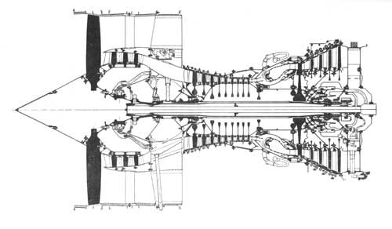

Slide 9
结构和系统
(CFM56-2/3)
进 气 口 环形、无进口导流叶片，流道外壁设置消声衬板，无防冰装置。
风 扇 单级轴流式。CFM56-2风扇叶尖带冠。CFM56-3和CFM56-5带叶中阻
尼凸台。CFM56-2有46片叶片，CFM56-3有38片，CFM56-5有36片，
盘与叶片材料为Ti/TA6V钛合金，盘后与增压级鼓筒相联，风扇轴
由2个轴承支承。风扇机匣由17-4PH不锈钢制的3个圆环和12根支
柱焊成，风扇出口导流叶片为实心铝合金锻件制成，风扇流道设
置有复合材料的消声衬板。
低 压
压 气 机 3级轴流式(CFM56-5C为4级)。3级转子为整体钛合金锻件制成，出
口处沿圆周均布12个可调放气活门，可于低功率状态将部分空气
放放风扇通道。最大允许低压转子转速CFM56-2/-2A/-2B/-3-B1/-
3B-2为5280r/min，CFM56-3C-1为5490r/min，CFM56-5A为
5100r/min，CFM56-5B为5200r/min，CFM56-5C3/-5C2为
4800r/min，-5C4为4960r/min，CFM56-7系列为5380r/min。

Slide 10
高 压
压 气 机 9级轴流式。进口导流叶片和前3级静子叶片可调，静子
机匣为对开式，6～9级机匣为双层结构，外层机匣上设有
5级空气引出口，内层机匣为低膨胀合金制成并在5级引出
空气包围中，起到了控制压气机后面级间隙的作用。转子
鼓筒1～2级为钛合金锻件惯性摩擦焊成，3级盘为钛合金
锻件制成，4～9级为Rene95惯性摩擦焊成。转子叶片1～3
级为钛合金制，4～9级为IN718制成，第1级转子叶片叶尖
切线速度为400m/s，展弦比为1.49。1～3级叶片固定于轮
盘的轴向燕尾槽中，4～9级固定于环形燕尾槽中。所有转
子叶片可单独更换，各级均设孔探仪
燃 烧 室 短环形。火焰筒由Hastelloy X锻环机械加工成，内外壁
均有分段气膜冷却。火焰筒头部有20个高压空气雾化喷
嘴，燃烧室机匣材料为IN718。CFM56-5B2采用降低污染
的双环腔设计。

Slide 11
高压涡轮 单级轴流式。导向器叶片和转子叶片
均用压气机出口空气冷却，高压涡轮与高压
压气机组成的高压转子由前后二个轴承支
承，在所有系列中，其最大工作转速允许到
15183r/min，由高压压气机第5级和第9级引
来的空气对高压涡轮进行主动间隙控制。
低压涡轮 4级轴流式(CFM56-5A为4.5级，CFM56-5C为5
级)，涡轮机匣引风扇后空气进行间隙控
制，涡轮后机匣为12个支板结构，中心支承
低压转子后支点，低压涡轮轴上4号中介轴
承支承高压转子。

Slide 12
起飞推力(daN)
CFM56-2 10670(30℃)
-2A 10670(35℃)
-2-B1 9798(32.2℃)
-3C-1 8239～10460(30℃)
-3B-2 9798(30℃)
-3-B1 8239～8900(30℃)
-5-A1 11134(30℃)
-5A3 11802(30℃)
-5B1 13360(30℃)
-5B2 13806(30℃)
-5B4 12025(45℃)
-5C2 13895(30℃)
-5C3 14474(30℃)
-5C4 15142(30℃)
-7B18 8684
-7B20 9174
-7B22 10109
-7B24 10778
-7B26 11713

Slide 13
巡航推力(H=10668m, M=0.8, daN)
CFM56-2-C1 2217
-2A-2 2565
-2-B1 2213
-3-B1 2070
-3B-2 2244
-3C-1 2391
-5-A1 2227
-5A3 2227
-5B1 2600
-5B2 2600
-5B4 2227
-5C2/-5C3 3079
-5C4 3225

Slide 14
空气流量(kg/s)
CFM56-2-C1 357.7
-3-B1 297.4
-5-A1 386.5
-5B1 428.1
-5C2 511.6
-7B18 307.35
-7B26 353.7
涵道比
CFM56-2(各型) 6.00
-3-B1/-3C-1 5.00
-3B-2 4.90
-5-A1/-5A3 6.00
-5B4 5.70
-5C2 6.60
-7B18/-7B20 5.50
-7B22/-7B24 5.30
-7B26 5.10

Slide 15
总增压比
CFM56-2-C1 24.7
-2-C2 26.5
-3-B1 22.6
-3B-2 23.9
-5 26.5
-5C 31.5
-5C2 37.4
涡轮进口温度(℃)
CFM56-2 1347
-2A2 1347
-2B1 1296
-3B1 1266
-3B2 1318
-3C 1373
-5A1 1263
-5B 1324
-5C2 1362

Slide 16
风扇直径(mm)
CFM56-2 1735
-3 1524
-5 1735
-5C2 1836
长度(风扇前安装边至涡轮后机匣出口，mm)
CFM56-2 2430
-3 2362
-5-A1/-5A3 2423
-5B1/-5B2/-5B4 2600
质量(kg)
CFM56-2-C1/-2-C2 2104
-3-B1 1941
-3B2 1951
-5-A1/-5A3 2267
-5C2 2561

Slide 17
巡航耗油率[kg/(daN·h)]
CFM56-2-C1/2-C2 0.683
-2-B1 0.668
-2A-2 0.677
-3-B1 0.678
-3B-2 0.666
-3C-1 0.666
-5A1 0.607
-5C2 0.577
推重比
CFM56-2 5.10
-2A 4.90
-3B1 4.70
-3B2 5.10
-3C 5.50
-5/-5A2 5.00
-5A3 5.30
-5C2 5.50

Slide 18
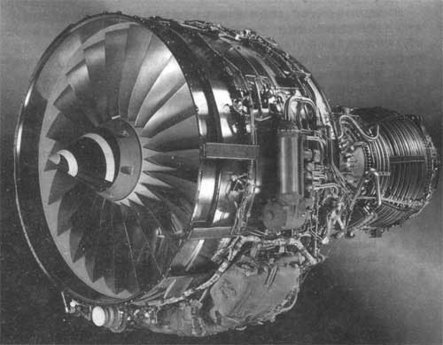
v2500

Slide 19
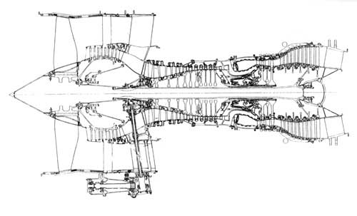
1983年9月，美国普拉特·惠特尼公司(P&WA)、英国罗尔斯·罗伊斯公司(RR)、日本航空发动机公司(JAEC)、联邦德国MTU公司和意大利菲亚特公司联合组成了国际航空发动机公司(IAE)，共同研制和生产一种推力为25000lb(11100daN)级的涡扇发动机，即V2500，型号编号中V表示是五国合作研制的

Slide 20
装机对象 V2522-D5 MD-95。
V2500-A1 A320-100/-200, MD-90-30。
V2527-A5 A320/A321/A319。
V2528-D5 MD-90-10/-30/-40。
V2530-A5 A321-100。
V2535 A321-100。

Slide 21
风 扇 单级轴流式
低 压
压 气 机 4级轴流式(V2500-A1为3级)。真空电子束焊接的鼓筒以螺栓固定于
风扇之后。设有放气环。
高 压
压 气 机 10级轴流式。前5排静子叶片可调，压比为16。
燃 烧 室 短环形，采用浮壁结构，耐高温且便于维修。沿圆周分布有20
个气动雾化喷嘴。
高压涡轮 2级轴流式，采用三维设计叶型、气冷单晶涡轮叶片和超塑性等
温锻造的粉末冶金盘。盘材料为MERL76，第1级导向器用MAR-
M509精铸，第2级导向器用MAR-M247精铸。涡轮外环采用可
调主动间隙控制。
低压涡轮 5级轴流式，采用三维设计叶型和叶尖间隙主动控制。

Slide 22
起飞推力(daN)
V2500-A1 11130
-D5 9770
-D5 11130
-D5 12470
-A5 11130
-A5 13360
巡航耗油率[H=10670m, M=0.8, kg/(daN·h)]
V2500-A1 0.592
-D5 0.585
-D5 0.585
-D5 0.585
-A5 0.585
-A5 0.585
推重比
V2500-A1 4.93
-D5 4.18
-D5 4.76
-A5 5.84
空气流量(kg/s)
V2500-A1 355.5
-D5 335.0
-D5 355.9
-D5 374.5
-A5 384.9

Slide 23
发动机质量(kg)
V2500-A1 2303
-D5 2384
-D5 2384
-D5 2384
-A5 2333
动力装置质量(kg)
V2500-A1 3356
-D5 3560
-D5 3560
-D5 3560
-A5 3356
-A5 3356
总增压比
V2500-A1 29.4
-D5 24.9
-D5 27.7
-D5 30.4
-A5 27.7
-A5 31.4
涡轮进口温度(℃) 1427
风扇直径(mm) 1613
长度(mm) 3200

Slide 24
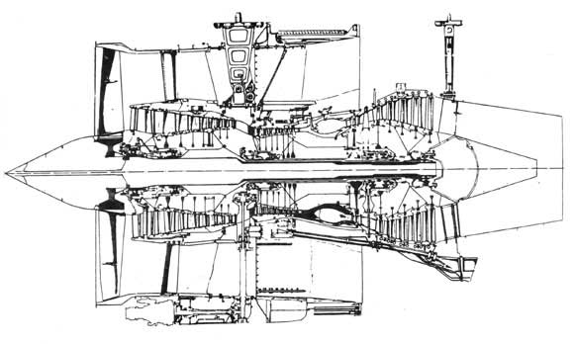
Д-18T
(D-18T) 乌克兰

Slide 25
装机对象 Д-18T 安-124和安-225。
Д-18TM 安-218。
风 扇 单级轴流式。
转速3450r/min
中 压
压 气 机 7级轴流式
5900r/min
高 压
压 气 机 7级轴流式。
9100r/min
高压涡轮 单级轴流式。
中压涡轮 单级轴流式。
低压涡轮 4级轴流式。

Slide 26
(Д-18T)
起飞推力(daN) 22980(保持至ISA+13°)
最大巡航推力(H=11000m, M=0.75, daN) 4767
起飞耗油率[kg/(daN·h)] 0.367
巡航耗油率[kg/(daN·h)] 0.581
推重比 5.72
空气流量(kg/s) 765
涵道比 5.6
总增压比 25(起飞)
27.5(巡航)
长度(mm) 5400
风扇直径(mm) 2330
质量(kg) 4100

Slide 27
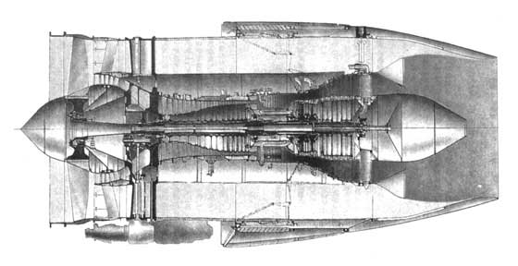
ПC-90A,Д-90A
(PS-90A,D-90A) 俄罗斯

Slide 28
装机对象 ПC-90A 伊尔-96-300和图-204。
风 扇 单级轴流式。带2级增压级。轮毂比0.34。装有33片钛合金带凸台风
扇叶片。中 介 机匣 内、外涵中介机匣由镁合金整体铸造，6块支
板，直径大约2000mm。
高压压气机 13级轴流式。压比15.6，转速11820r/min。进口导流叶片及头2级整
流叶片可调，头2级转子叶片叶中带凸台。
燃 烧 室 环管形。12个火焰筒，蒸发式燃油喷嘴，2个电点火器。
高 压 涡轮 2级轴流式。采用先进气冷式涡轮叶片。
低 压 涡轮 4级轴流式。
尾 喷 管 收敛喷管。内、外涵混合排气，采用18瓣强制混合器。外涵风扇出口设有反推力装置。
控 制 系统 采用数字式电子控制系统，装有机械备份。

Slide 29
起飞推力(daN) 15696
巡航推力(H=11000m, M=0.8, daN) 3433
起飞耗油率[kg/(daN·h)] 0.387
巡航耗油率[kg/(daN·h)] 0.607
推重比 5.43
空气流量(起飞，kg/s) 471.0
(巡航，kg/s) 504.0
涵道比(起飞) 4.60
(巡航) 4.80
总增压比(起飞) 31.9
(巡航) 37.0
涡轮进口温度(起飞，℃) 1348
(巡航，℃) 1097
风扇直径(mm) 1900
长度(mm) 5239
质量(kg) 2950

Slide 30
HK-8 (NK-8)
牌 号 HK-8 用 途 民用涡扇发动机 类 型 涡轮风扇发动机 国 家 俄罗斯 厂 商 国营萨马拉“劳动”科研生产联合体 生产现状 停产 装机对象 图波列夫设计局的3发图-154客机和伊留申设计局的4发伊 尔-62客机。

Slide 31
进 气 口 环形，钛合金进气机匣。
风 扇 2级轴流式。压比2.15。转速5350r/min。
低 压
压 气 机 2级轴流式。
高 压
压 气 机 6级轴流式。转速6950r/min。
燃 烧 室 环形。139个喷嘴，外圈70个，内圈69个。
高压涡轮 单级轴流式。导向器叶片气冷。转子叶片带冠。
低压涡轮 2级轴流式。转子叶片带冠。
尾 喷 管 固定面积，内外涵气流混合排出。
控制系统 机械液压式。转速和燃油综合控制。

Slide 32
(HK-8-4)
起飞推力(daN) 10788
巡航推力(H=11000m, V=850km/h, daN) 2731
巡航耗油率[kg/(daN·h)] 0.79
推重比 4.58
空气流量(kg/s) 232
涵道比 1.02
总增压比 10.8
涡轮进口温度(℃) 870
直径(mm) 1442
长度(mm) 5100
质量(kg) 2100

Slide 33
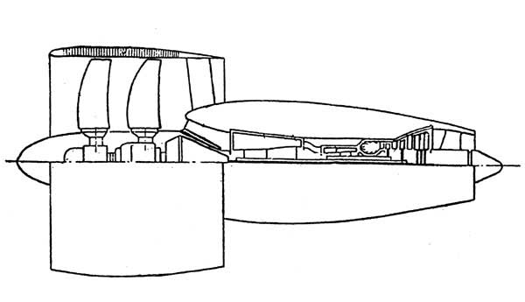
HK-93

Slide 34
伊尔-96M和图-204旅客机
桨 扇 2级轴流式，对转。前面级8个桨叶；吸收40%功率；后面级10个桨叶，
吸收60%功率。叶片后掠30°，桨距变化范围110°。原型机的叶片用
实心镁合金制造。生产型叶片为石墨－环氧树脂复合材料的实心无梁结
构，根部为钢。桨叶长度1050mm。
减 速 器 差动式游星齿轮减速器，带7个游星齿轮。传递功率22370kW。翻修寿命
7500h，设计总寿命20000h。
中 压
压 气 机 7级轴流式。盘和叶片均为钛合金。
高 压
压 气 机 8级轴流式。前5级材料为钛，后3级为钢。
燃 烧 室 环形。带蒸发式喷嘴。正在研究使用液态天然气。
高压涡轮 单级轴流式。气冷单晶叶片。
中压涡轮 单级轴流式。
低压涡轮 3级轴流式。经减速器带动桨扇转子。
控制系统 双通道数字电子式，带机械液压备份。
滑油系统 闭合回路。循环滑油不经滑油箱。

Slide 35
起飞推力(daN) 17650 起飞耗油率[kg/(daN·h)] 0.239 巡航耗油率[H=11000m, M=0.75, g/(daN·h)] 0.50 推重比 4.94 空气流量(kg/s) 976 涵道比 16.6 总增压比 37 长度(mm) 5972 桨扇直径(mm) 2900 外壳直径(mm) 3150 质量(kg) 3650

Slide 36
HK-88/89
(HK-89，以甲烷为燃料)
起飞推力(daN) 10300
巡航推力(H=11000m, M=0.8, daN) 2157
起飞耗油率[kg/(daN·h)] 0.572
巡航耗油率[kg/(daN·h)] 0.752
推重比 4.61
起飞空气流量(kg/s) 228.0
巡航空气流量(kg/s) 223.0
起飞涵道比 1.05
巡航涵道比 1.06
起飞总增压比 10.7
巡航总增压比 10.4
起飞涡轮进口温度(℃) 883
巡航涡轮进口温度(℃) 689
风扇直径(mm) 1335
长度(mm) 5288
质量(kg) 2280

Slide 37
JT3D/TF33
牌 号 JT3D/TF33 用 途 军用/民用涡扇发动机 类 型 涡轮风扇发动机 国 家 美国 厂 商 普拉特·惠特尼公司 生产现状 停产 装机对象 美国麦克唐纳·道格拉斯公司民航机DC-8，波音公司 B720、B707、VC-137C，波音公司远程战略轰炸机B- 52、4发飞机C/WC-135B、C-135B、ER/RC-135C，波音加 油机KC-135B，波音公司空中警戒和控制机E-3A，美国 马丁公司高空侦察机RB-57F，洛克希德公司军用运输机 C-141A/B。

Slide 38
进 气 口 固定的进口导流叶片。
风 扇 2级轴流式。压比1.74，效率81.6%。
低 压
压 气 机 6级轴流式。与风扇一起由低压涡轮驱动。效率85%，转速6540r/min。
高 压
压 气 机 7级轴流式。转速9800r/min。
燃 烧 室 环管式，8个火焰筒，每个火焰筒6个喷嘴。
高压涡轮 单级轴流式。气冷。绝热效率89.5%。
低压涡轮 3级轴流式。绝热效率90%。
控制系统 机械液压式。起动、加速、减速和稳态均用自动转速控制，单油门杆控制。

Slide 39
(JT3D-3B)
起飞推力(daN) 8007
起飞耗油率[kg/(daN·h)] 0.545
推重比 4.13
空气流量(kg/s) 204
涵道比 1.4
总增压比 16
涡轮进口温度(℃) 885
最大直径(mm) 1350
总长度(mm) 3840
质量(kg) 1969

Slide 40
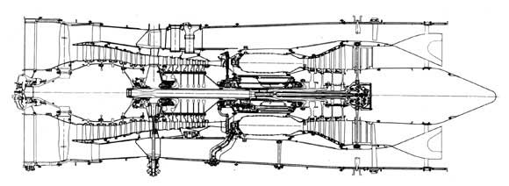
JT8D-200系

Slide 41
生产现状 批生产，PW6000研制中。
装机对象 JT8D-209 MD-81。
JT8D-216 MD-95(建议)。
JT8D-217/-217A/-217B/-217C MD-82/-87。
JT8D-217/-219, 727-200 MD-95(建议)。
JT8D-218B DC-9X。
JT8D-219 MD-83/-88。
JT8D-290 MD-80ADV(建议)。MD-82/-87/-88(建议)。
PW6000 空客A318。
风 扇 单级风扇。
低 压
压 气 机 6级轴流式
高压涡轮 单级轴流式
低压涡轮 3级轴流式
高 压
压 气 机 7级轴流式
燃 烧 室 9个火焰筒

Slide 42
最大起飞推力(daN)
JT8D-209 8577
-216 7340
-217/-217A/-217C 9286
-218 8007
-219 9664
-290系 9270～9650
正常起飞推力(daN)
JT8D-209 8228
-217/-217A/-217C 8896
-219 9340
PW6000 8008--10678
最大连续推力(daN)
JT8D-209 7116
-217/-217A/-217C 8006
-219 8402
起飞耗油率[kg/(daN·h)]
JT8D-209 0.510
-217/-217A 0.519
-217C 0.509
-219 0.524

Slide 43
最大连续耗油率[kg/(daN·h)]
JT8D-209 0.497
-217/-217A 0.508
-217C 0.495
-219 0.498
推重比
JT8D-209 4.15
-217/-217A 4.46
-217C 4.42
-219 4.6
空气流量(kg/s)
JT8D-209 213.6
-217/-217A/-217C 220.4
-219 225.4
涵道比
JT8D-209 1.78
-217/-217A 1.73
-217C 1.81
-219 1.77
PW6000 4.9

Slide 44
总增压比
JT8D-209 17.4
-217/-217A/-217C 18.6
-219 19.2
PW6000 26.6或28.7
涡轮进口温度(℃)
JT8D-209 1012
-217 1062
长度(mm) 3916
PW6000 2743
宽度(mm) 1503
风扇叶尖直径(mm)
PW6000 1435
高度(mm) 1709
质量(kg)
JT8D-209 2103
-217/-217A 2119
-217C 2139
-219 2139
-290/-291/-298 2137
PW6000 2247

Slide 45
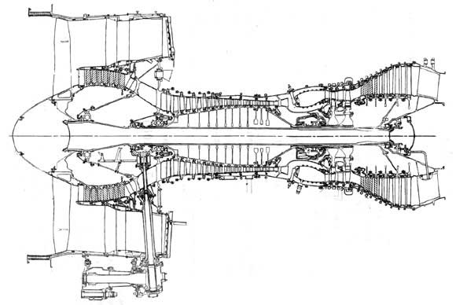
PW2000涡轮风扇发动机

Slide 46
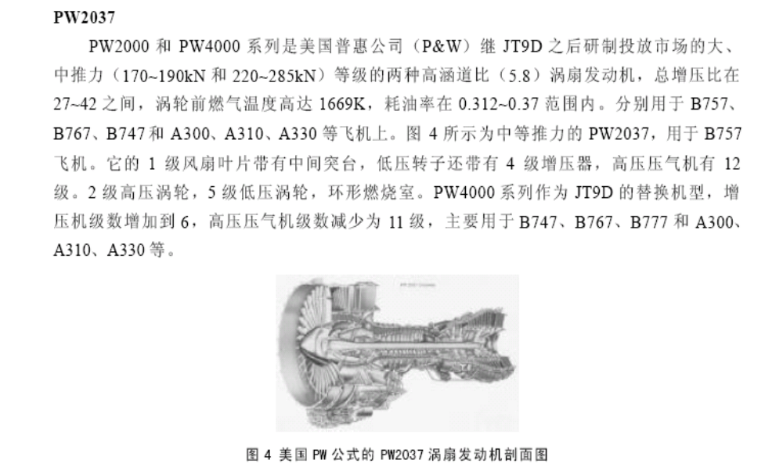

Slide 47
装机对象 PW2037 B757、757-200/200M，图-204(有可能选用)。
PW2337 伊尔-96M。
PW2040/2240 B757、757-200/200M、757-200PF，图-204(有可能选用)。
PW2136 A340(建议选用)。
F117-PW-100 C-17。
风 扇 单级轴流式
压比1.6～1.7，风扇叶尖直径2000mm
低 压
压 气 机 4级轴流式。
4575r/min。
高 压
压 气 机 12级轴流式
12335r/min
高压涡轮 2级轴流式。
起飞推力(daN)
PW2037 17010
PW2040 18550
最大巡航推力(H=10670m, M=0.8, daN)
PW2037/2040 3670
巡航耗油率[kg/(daN·h)]
PW2037/2040 0.574
低压涡轮 5级轴流式。

Slide 48
推重比
PW2037 5.24
PW2040 5.71
空气流量(kg/s)
PW2037 549
PW2040 569
涵道比
PW2037 6
PW2040 5.9
总增压比
PW2037/2040 27.6
涡轮进口温度(℃)
PW2037 1405
PW2040 1425
最大直径(mm)
PW2037/2040 2154
长度(mm)
PW2037/2040 3729
质量*(kg)
PW2037/2040 3311
F117-PW-100 3274

Slide 49
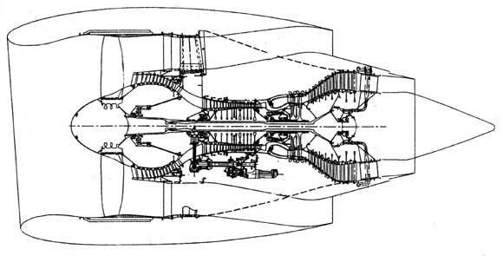
PW4000

Slide 50
装机对象 PW4152 A310-300。
PW4156 A300-600/A310-300。
PW4158 A300-600R。
PW4168 A330。
PW4052 B767-200/-200ER。
PW4056 B767-300/-300ER/B747-400。
PW4060 B767-300ER/B747-400。
PW4084 B777。
PW4460 MD-11。
PW4462 MD-11。
风 扇 单级轴流式。
压比为1.66～1.76。
低 压
压 气 机 4级轴流式
最大转速为4012r/min
高 压
压 气 机 11级轴流式。
10450r/min
高压涡轮 2级轴流式。
低压涡轮 4级轴流式(PW4168和PW4084分别为5级和7级)。

Slide 51
最大起飞推力(daN)
PW4056 25274
PW4156 24940
PW4152 23159
PW4052 23159
PW4158 25830
PW4060 26720
PW4460 26720
PW4160 26688
PW4050 22240
PW4060A 22240
PW4156A 24909
PW4062 27578
PW4462 27578
PW4168 30200
PW4084 37310

Slide 52
巡航耗油率[H=10700m, M=0.84, kg/(daN·h)]
PW4000 0.602
推重比
PW4000 5.5
PW4168 4.7
PW4084 6.0
空气流量(kg/s)
PW4000 802
涵道比(巡航)
PW4052/4152 5.0
PW4156/4056 4.9
PW4158/4060/4460/4062/4462 4.8
PW4168 5.1
PW4084 6.4

Slide 53
总增压比
PW4052/4152 27.5
PW4056/4156 30.0
PW4158 30.6
PW4060/4460 31.1
PW4062 32.0
PW4462 32.5
PW4168 32.0
PW4084 34.2
涡轮进口温度(℃)
PW4000 1301
直径(mm)
PW4000 2469
长度(mm)
PW4000 3901
PW4168 4143
PW4084 4868
质量(kg)
PW4000 4264
PW4168 6509
PW4084 6603

Slide 54
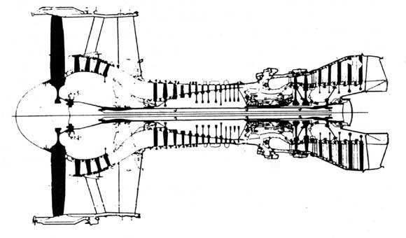
CF6-80C2/E1

Slide 55
装机对象 CF6-80C2A2 A310-200，-300。
CF6-80C2A3 A300-600。
CF6-80C2A5 A300-600，A300-600R。
CF6-80C2A8 A310-300。
CF6-80C2B1 B747-200，-300。
CF6-80C2B1F B747-400。
CF6-80C2B1F1 B747-400。
CF6-80C2B1F2 B747-400。
CF6-80C2B2 B767-200ER，-300。
CF6-80C2B2F B767-200ER，-300。
CF6-80C2B4 B767-200ER，-300ER。
CF6-80C2B4F B767-300ER，-200ER。
CF6-80C2B6 B767-300ER。
CF6-80C2B6F B767-300ER。
CF6-80C2D1F MD-11。
CF6-80E1A1 A330。
CF6-80E1A2 A330。
CF6-80E1A4 A330。

Slide 56
风 扇 1级轴流式
低 压
压 气 机
(增压级) 4级轴流式
起飞推力(非安装，理想喷管，daN)
CF6-80C2A2 23350
-80C2A3 26200
-80C2A5 26750
-80C2A8 25740
-80C2B1 24760
-80C2B1F 25310
-80C2B2 22940
-80C2B2F 22980
-80C2B4 25290
-80C2B4F 25330
-80C2B6 26560
-80C2B6F,B7F 26580
-80C2D1F 27120
-80E1A2 28690
-80E1A3 30360
压 气 机 14级轴流式
高压涡轮 2级轴流式
低压涡轮 5级轴流式

Slide 57
巡航推力(H=10670m, M=0.85, daN)
CF6-80C2 5040
起飞耗油率[kg/(daN·h)]
CF6-80C2 0.324～0.335
-80E1 0.330～0.347
推重比
CF6-80C2 6.80
-80E1 6.80
空气流量(kg/s)
CF6-80C2 796.0
涵道比
CF6-80C2 5.28
-80E1 5.28
总增压比
CF6-80C2 30.4～32.7
-80E1A1 32.0
-80E1A2 32.6
-80E1A3 34.6
涡轮进口温度(℃) 1315

Slide 58
风扇直径(mm)
CF6-80C2 2362
-80E1 2438
最大宽度(mm)
CF6-80C2B1F/-80C2B2F/-80C2B4F/-80C2B6F 2669
-80C2D1F 2830
最大高度(mm) 2691
长度(mm)
CF6-80C2 4274
-80E1 4405
质量(kg)
CF6-80C2A1/C2A2/C2A3 4246
-80C2B1/C2B2/C2B4 4258
-80C2A5/C2A8 4259
-80C2B6 4272
-80C2B1F/C2B2F 4309
-80C2B4F/C2B6F 4309
-80C2D1F 4420
-80C2B1F 4309
-80E1 4818

Slide 59
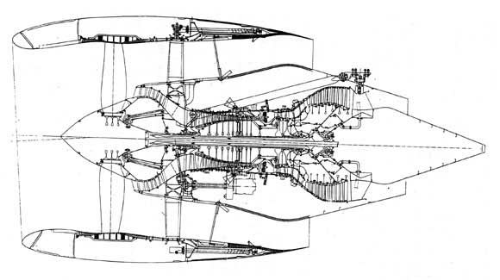
民用发动机
GE90涡轮风扇发动机结构

Slide 60
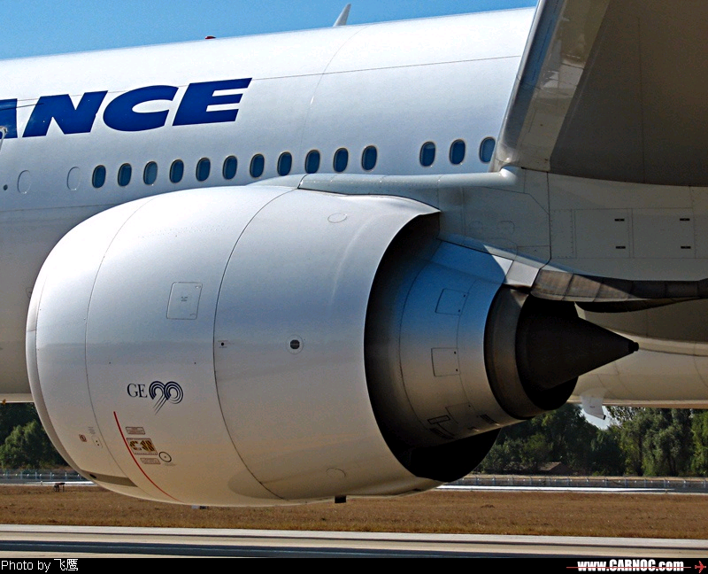
GE90-115B

Slide 61
装机对象 大型民用和军用运输机，如先进的波音777、道格拉斯的MD-12X、
空中客车公司的A330的派生型等
起飞推力(daN)
GE90-B3 34250
-B2 34250
-B1 38660
-B4 38920
空气流量(kg/s) 1420.0
涵道比 8.40
总增压比 39.3
涡轮进口温度(℃) 1430
风扇直径(mm) 3124
最大直径(mm) 4013
长度(mm) 5080

Slide 62
结构和系统
风 扇： 单级轴流式，增压比为1.52，叶高
1219.2mm，弦长533.4mm。
低压压气机：3级轴流式。
高压压气机：10级轴流式。增压比为23。
燃 烧 室： 环形。
高压涡轮： 2级轴流式。
低压涡轮： 6级轴流式。
控制系统： 全权数字式电子控制系统提供燃油，主动间隙和可变几何控制。

Slide 63
参数
起飞推力(daN) 34250
空气流量(kg/s) 1420.0
涵道比 8.40
总增压比 39.3
涡轮进口温度(℃) 1430
风扇直径(mm) 3124
最大直径(mm) 4013
长度(mm) 5080

Slide 64
大推力、高涵道比涡轮风扇发动机GE90。
●研制费约12～30亿美元
●CF6和CFM56发动机E3的先进技术将降低耗油率9%， ●GE90采用直径为3124mm的宽弦复合材料风扇
●双环腔燃烧室，减少氧化氮排放33%
●双级高压涡轮采用先进材料和主动间隙控制技术
●发展推力分别为：43200、46700、51200daN的推力增长型

Slide 65
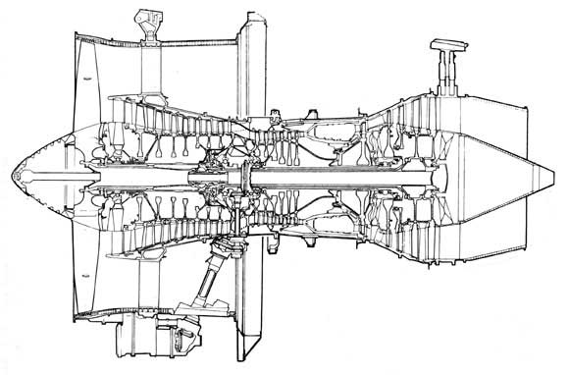
RB211

Slide 66
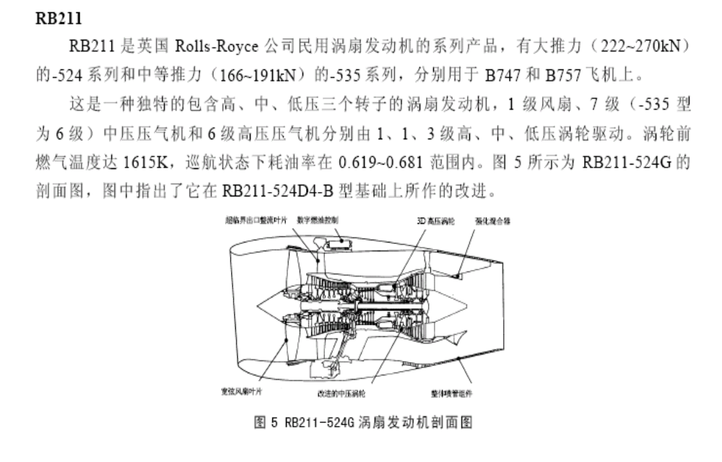

Slide 67
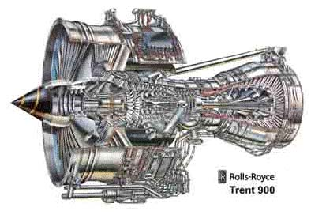

Slide 68
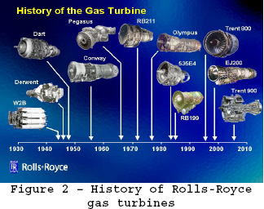
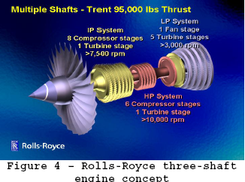
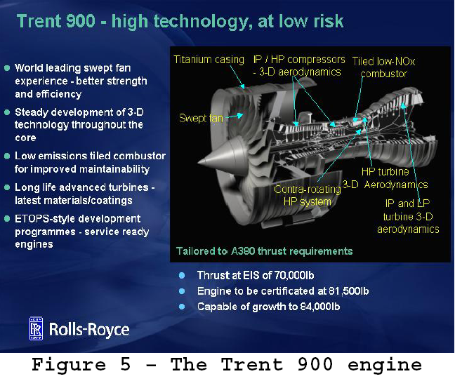
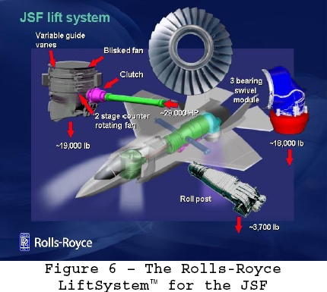
Rolls-Royce and Gas Turbines

Slide 69
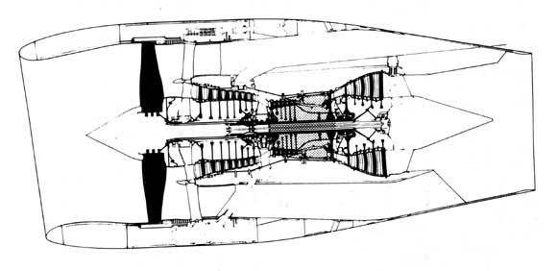
遄达
(Trent)

Slide 70
装机对象 遄达700系列 A330、MD-12。
遄达800系列 波音777。
风 扇 单级轴流式。
中 压
压 气 机 8级轴流式。
转速7000r/min
高 压
压 气 机 6级轴流式。转速10000r/min
高压涡轮 单级轴流式。
中压涡轮 单级轴流式
低压涡轮 遄达700系列为4级轴流式，800系列为5级轴流式。

Slide 71
起飞推力(daN)
遄达768 30627(30℃)
遄达772 31666(30℃)
遄达875 34694(30℃)
遄达877 35986(33℃)
遄达884 38480(30℃)
巡航推力(H=10668m, M=0.82, daN)
遄达768/772 5121
遄达875/877/884 5789
巡航耗油率[kg/(daN·h)]
遄达768/772 0.576
遄达875/877/884 0.567
推重比
遄达768 4.94
遄达772 5.20
遄达871 4.68
遄达882 5.30
空气流量(kg/s)
遄达768 877.1
遄达772 898.0
遄达875 1127.1
遄达877 1134.9
遄达884 1177.5

Slide 72
涵道比
遄达768 4.97
遄达772 4.89
遄达875 6.21
遄达877 6.16
遄达884 5.96
总增压比
遄达768 35.16
遄达772 36.84
遄达875 36.0
遄达877 36.91
遄达884 39.88
最大直径(mm)
遄达768/772 2474(风扇直径)
遄达875/877/884 2794(风扇直径)
长度(mm)
遄达768/772 3911
遄达875/877/884 4368
质量(kg)
遄达768/772 6515
遄达875/877/884 8211

Slide 73
Trent 1000 for the Boeing 787
Rolls-Royce Trent 1000 selected by Boeing to power 7E7
across a range of 53,000lb to 70,000lb thrust.
Trent 1700 for the Airbus A-350
Rolls-Royce Trent 900 engines provide power for first A380

Slide 74
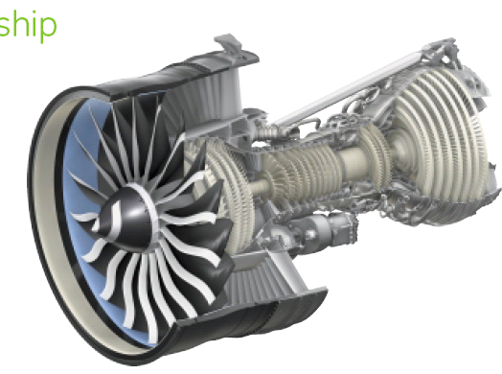


Slide 75
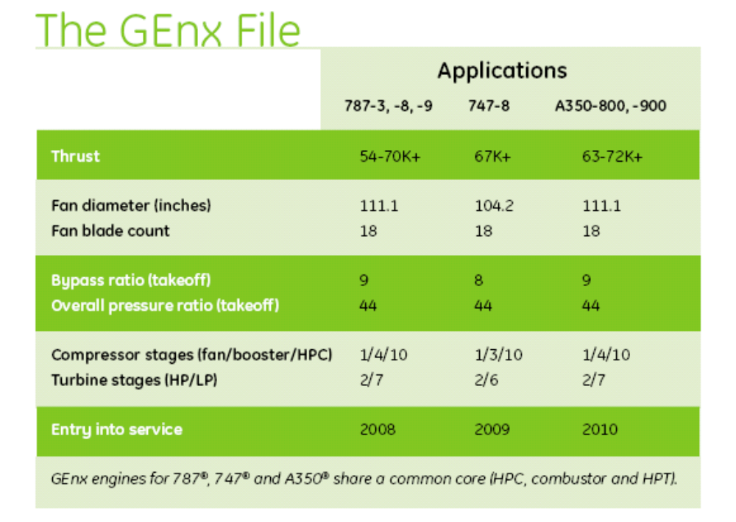

Slide 76

2006年5月15日——GE确定完成了GEnx发动机的结构设计，该发动机将用于波音
最近启动的747-8洲际货运型飞机。787飞机

Slide 77
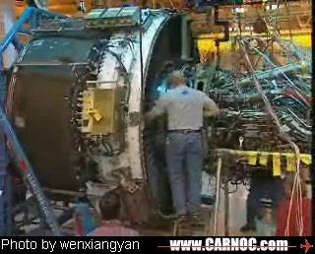
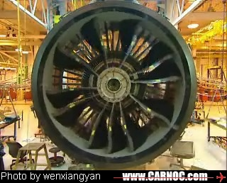

Slide 78
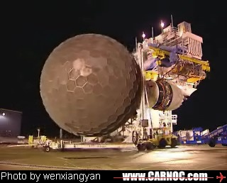

Slide 79
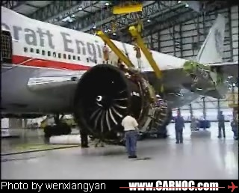
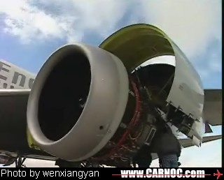
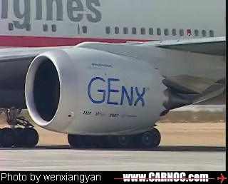
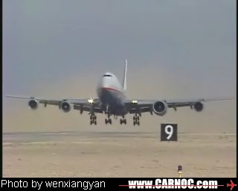

Slide 80
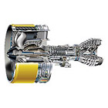
GP7000

Slide 81
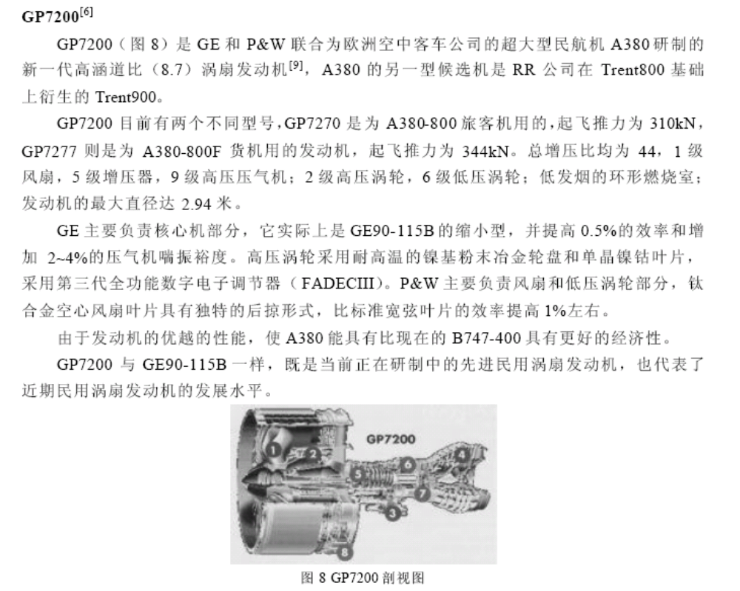

Slide 82
The Engine Alliance is offering the GP7200 for the Airbus A380 passenger and freighter configurations. The GP7200 will initially certify at 76,500 lb. (340 kN) of thrust and subsequently at 81,500 lb. (363 kN) of thrust. The engine will be offered with two ratings appropriate for the various A380 configurations and take-off weights: GP7270 for the 560 tonne variant, and GP7277 for the 590 tonne A380-800 freighter.
2007年3月初装备罗·罗公司遄达900发动机的A380 MSN001飞机在法国南部伊斯特（Istres）成功进行了最大能量中断起飞试验。安装GP7200发动机的A380试飞飞机MSN009飞机于2006年8月25日进行了首次飞行，之后开始了有关GP7200发动机的有关试飞活动。

Slide 83
Cfm-56
序号 | 型号 | 推力 | 高压涡轮级数 | 低压涡轮级数 | 高压涡轮转数 | 低压涡轮转数 | 涡轮前温度℃ | 涡轮前压力 | 总压比 | 高压轴 压比
1 | Cfm-56 | 8239～10460 | 1 | 4 | 15183 | 5490 | 1373 |  | 23.9
2 | Cfm-56 5A | 11134 | 1 | 4.5 | 15183 | 5100 | 1263 |  | 26.5
3 | CFM56-5C | 14474 | 1 | 5 | 15183 | 4800 | 1362 |  | 31.5
4 | CFM56-7 | 10109 | 1 | 4 | 15183 | 5380
国际合作、乌克兰与俄罗斯
序号 | 型号 | 推力 | 高压涡轮级数 | 低压涡轮级数 | 高压涡轮转数 | 低压涡轮转数 | 涡轮前温度 | 涡轮前压力 | 总压比 | 高压轴 压比
1 | V2500 | 11130 | 2 | 5 |  |  | 1427 |  | 29.4 | 16
2 | Д-18T | 22980 | 1／1 | 4 | 9100 | 3450／ 5900 |  |  | 25
3 | Д-90A | 15696 | 2 | 4 | 11820 |  | 1348 |  | 31.9 | 15.6
4 | HK-8 | 10788 | 1 | 2 | 6950 | 5350 | 870 |  | 10.8 | 5.1
5 | HK-93 | 17650 | 1/1 | 3 |  |  |  |  | 37

Slide 84
普拉特·惠特尼公司
序号 | 型号 | 推力 | 高压涡轮级数 | 低压涡轮级数 | 高压涡轮转数 | 低压涡轮转数 | 涡轮前温度 | 涡轮前压力 | 总压比 | 高压轴 压比
1 | JT3D/TF33 | 8007 | 1 0.895 | 3 0.9 | 9800 | 6540 | 885 |  | 16 | 9.1
2 | JT8D-200 | 8577 | 1 | 3 | 12285 | 7850 | 1012 |  | 17.4
3 | PW8000 | 11570 16200 | 1 | 3 |  |  |  |  | 26.6
4 | PW2037 | 17010 | 2 | 5 | 12250 | 4575 | 1405 |  | 27.6 | 16.2
5 | PW4056 | 25274 | 2 | 4 | 10300 | 4012 | 1301 |  | 27.5 | 15.4
GE
序号 | 型号 | 推力 | 高压涡轮级数 | 低压涡轮级数 | 高压涡轮转数 | 低压涡轮转数 | 涡轮前温度 | 涡轮前压力 | 总压比 | 高压轴 压比
1 | CF6-80C2/E1 | 23350 | 2 | 5 |  |  | 1315 |  | 30.4～32.7
2 | CF6-80E1 | 30360 | 2 | 5.5 |  |  | 1315 |  | 34.6
3 | GE90 | 34250 | 2 | 6 | 10396 | 2304 | 1430 |  | 39.3 | 23
4 | GEnx | 54000- 70000 | 2 | 7 |  |  |  |  | 44
5 | GP7200 | 34000- 36300 | 2 | 6
通用电气公司

Slide 85
罗尔斯·罗伊斯公司
序号 | 型号 | 推力 | 高压涡轮级数 | 低压涡轮级数 | 高压涡轮转数 | 低压涡轮转数 | 涡轮前温度 | 涡轮前压力 | 总压比 | 高压轴 压比
1 | RB211-524 | 22268 | 1/1 | 3 | 10000 |  |  |  | 33
2 | RB211-535 | 16640 | 1/1 | 3 | 10000/ 7000 |  | 1149 |  | 21.1
3 | Tay670 | 8016 | 2 | 3 |  |  | 1097 |  | 19.0
4 | Trent884 | 38480 | 1/1 | 5 | 10000/ 7000 |  |  |  | 39.88
5 | Trent900

